Slide 2
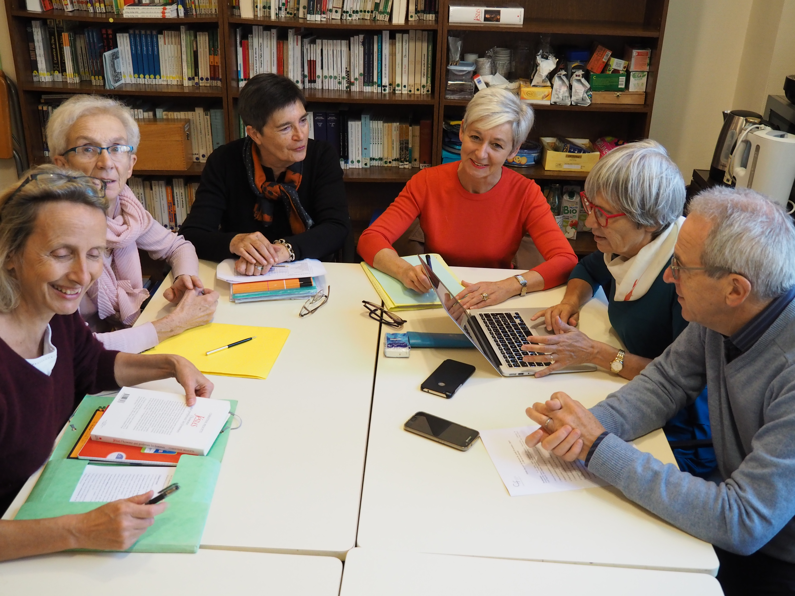
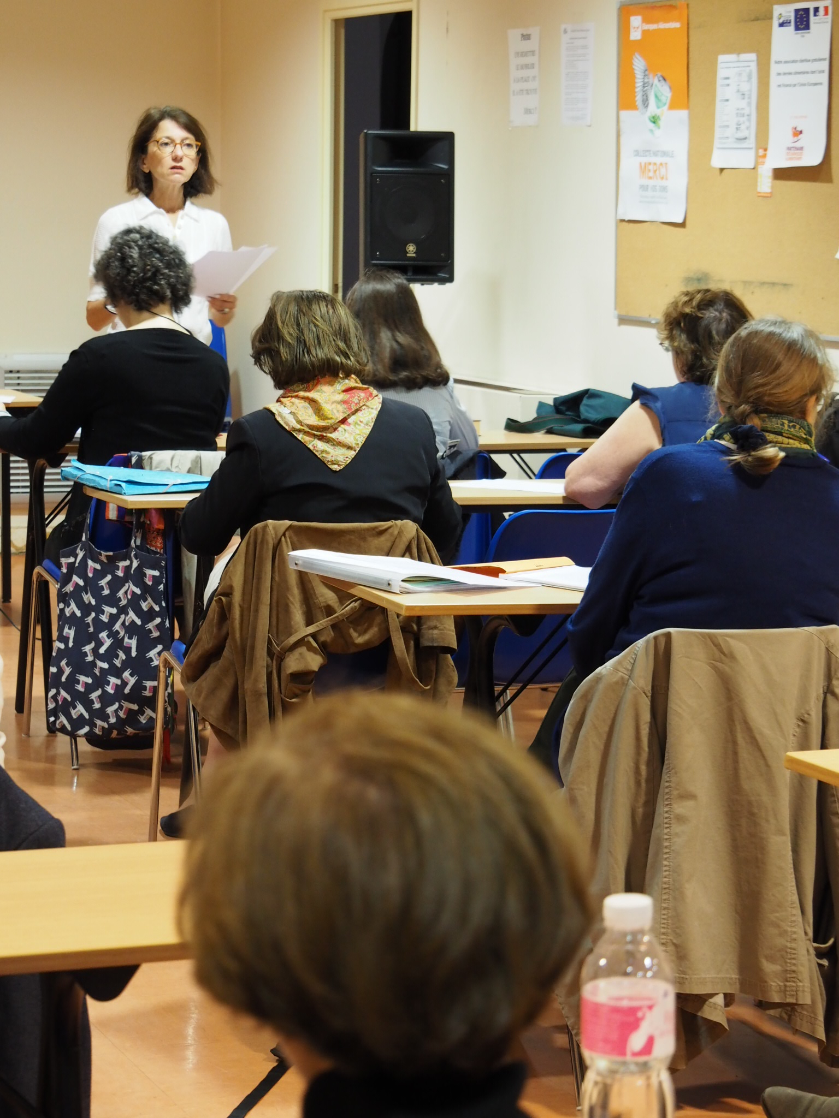
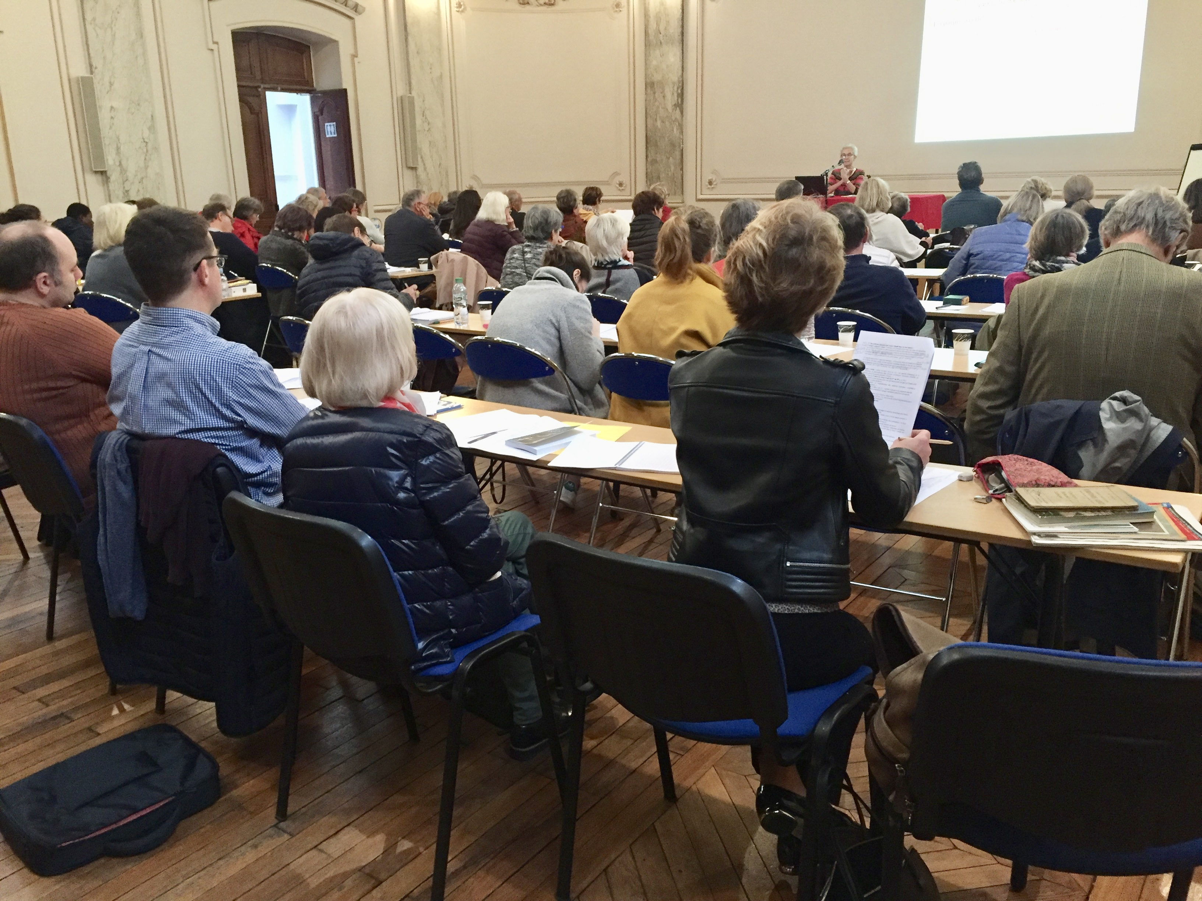
Promotion51

Slide 3
Ordre du jour
10h15 : L’intelligence de la foi ?
10h45 : Bible et théologie
11h : Pause
11h10 : Vie pratique
11h15 : Les groupes
11h30 : Prise de contact par groupe

Slide 5
« Puisque la foi est une lumière, elle nous invite à nous incorporer en elle, à explorer toujours davantage l’horizon qu’elle éclaire, pour mieux connaître ce que nous aimons (…). La théologie, alors, n’est pas seulement une parole sur Dieu, mais elle est avant tout l’accueil et la recherche d’une intelligence plus profonde de la parole que Dieu nous adresse. »
(François, Lumen fidei, 2013, n°36)

Slide 6
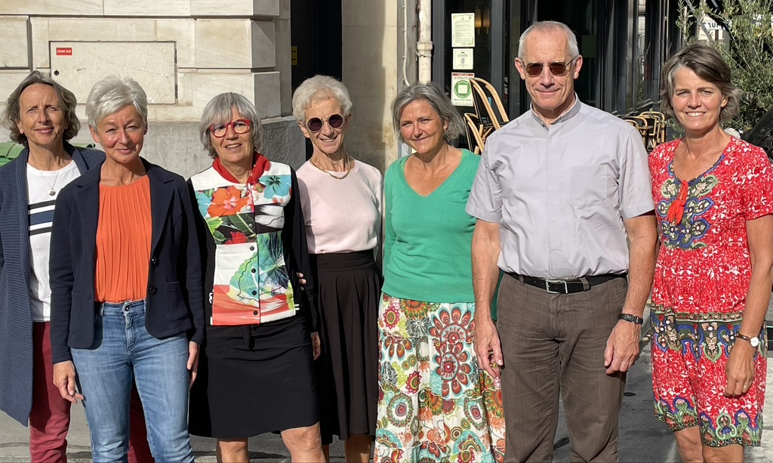
7 ENSEIGNANTS
11 ACCOMPAGNATEURS
3000 ANCIENS

Slide 7
Inscriptions
Promotion51
: 69

Slide 8
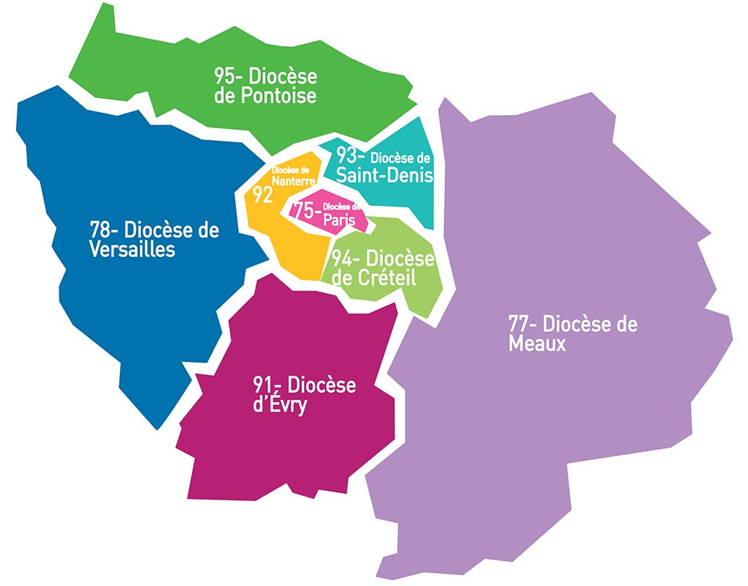
Ile de France
75 : 20
92 : 26
91 : 6
78 : 4
94 : 1
93 : 1
95 : 1

Slide 9
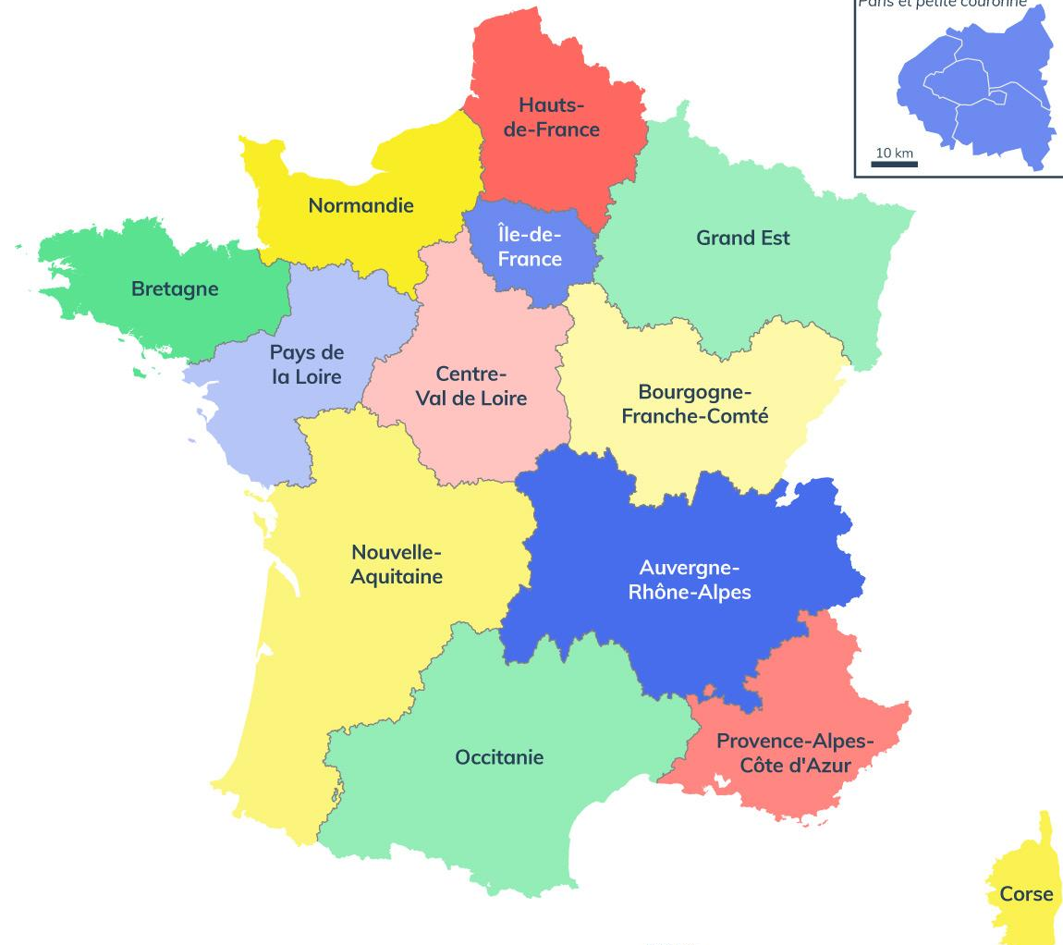

Slide 10
Un trimestre
10
cours
3 réunions de groupe
1 samedi

Slide 11
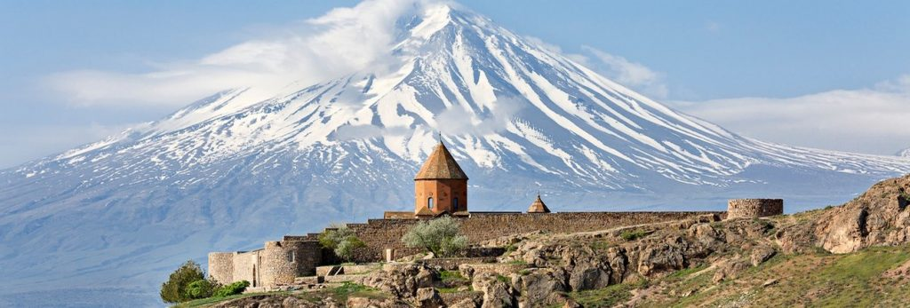
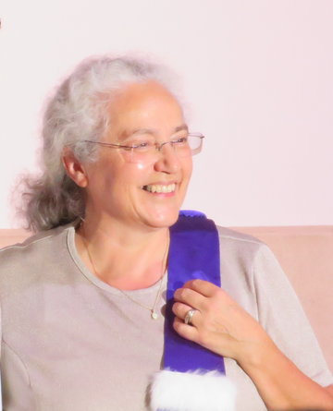
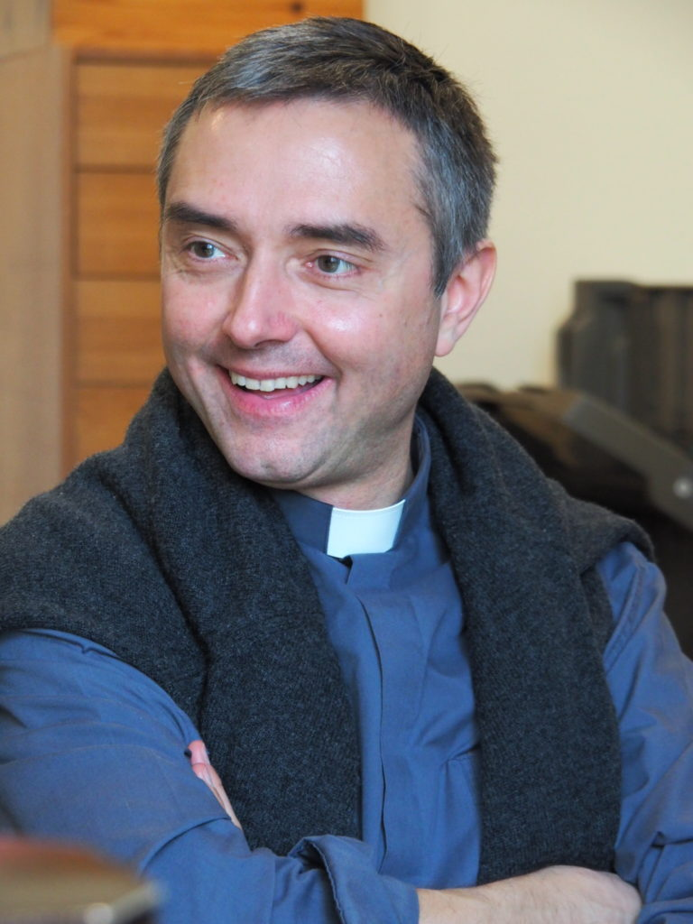
A. Comment Dieu se manifeste-t-il à l’homme?
Roselyne
Dupont-Roc
Père Marc Fassier

Slide 12
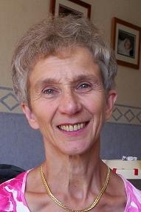
Journée d’introduction à l’Ancien Testament
Samedi 16 octobre 2021
Roselyne
Dupont-Roc
Père Marc Fassier

Slide 13
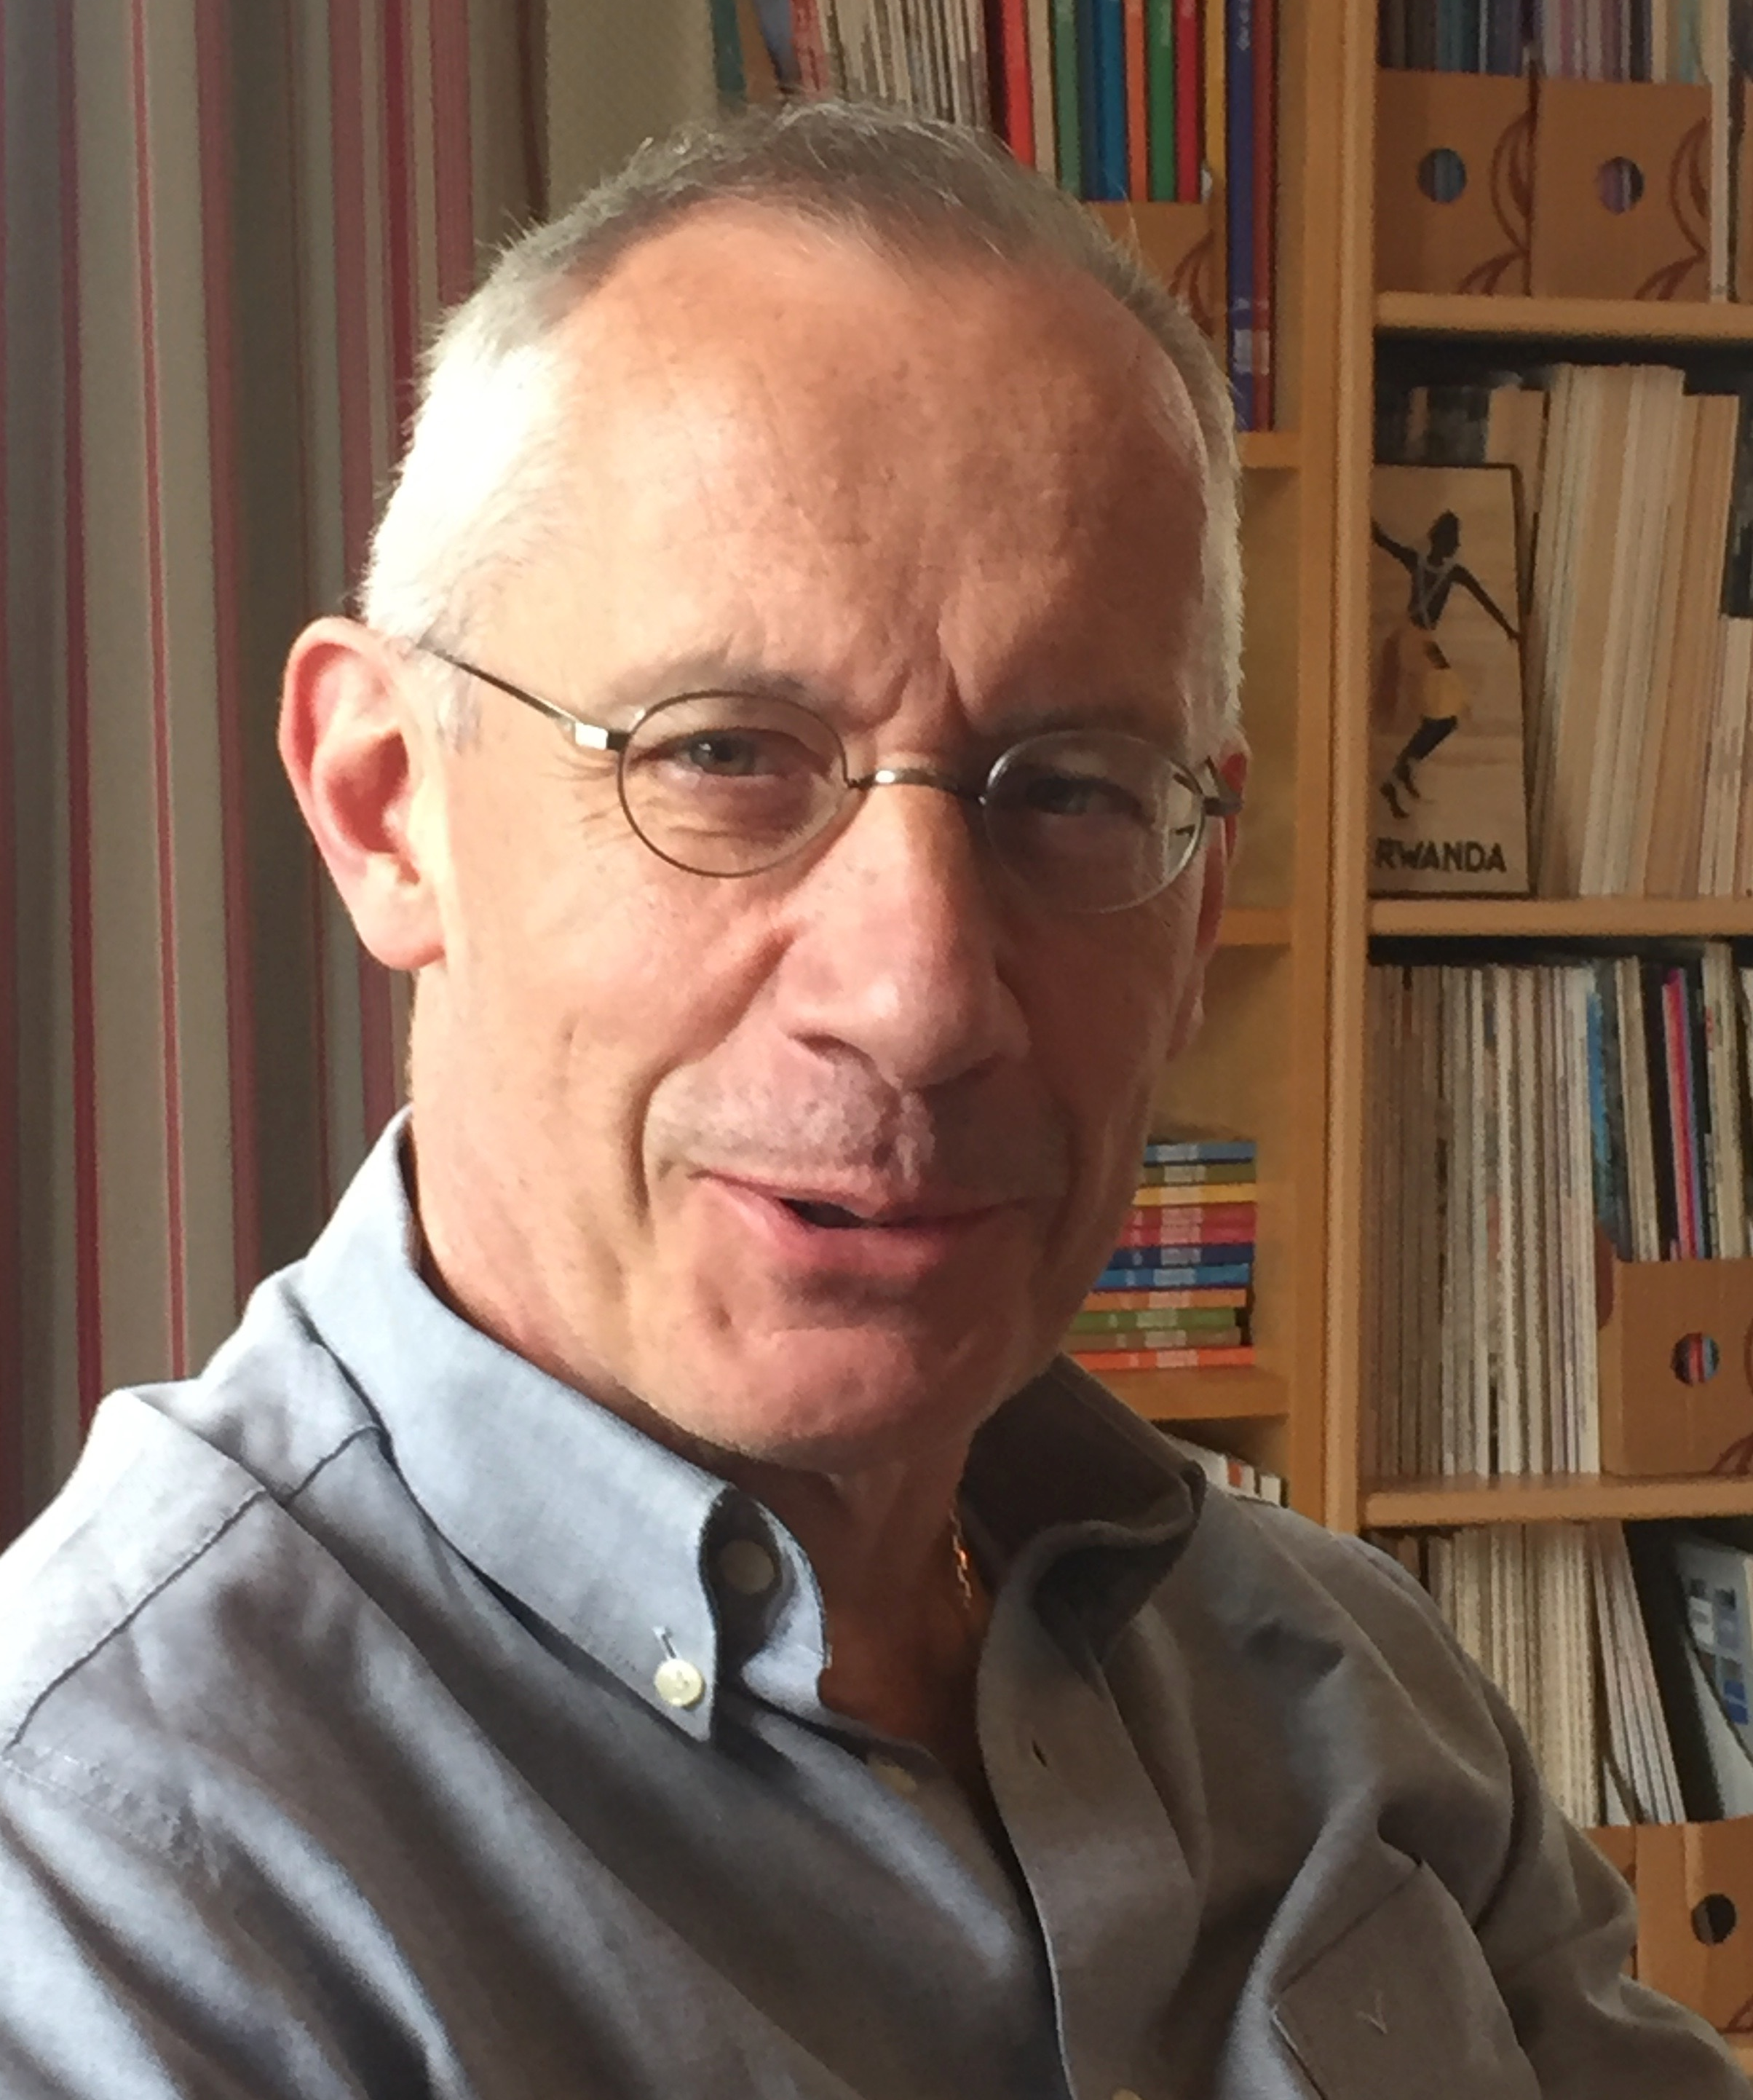
B. Jésus, vrai Dieu et vrai homme, comment y croire ?
Roselyne
Dupont-Roc
Père Bernard Klasen

Slide 14
Journée : De l’Ancien au Nouveau Testament
Samedi 8 janvier 2022
Roselyne
Dupont-Roc
Père Marc Fassier

Slide 15
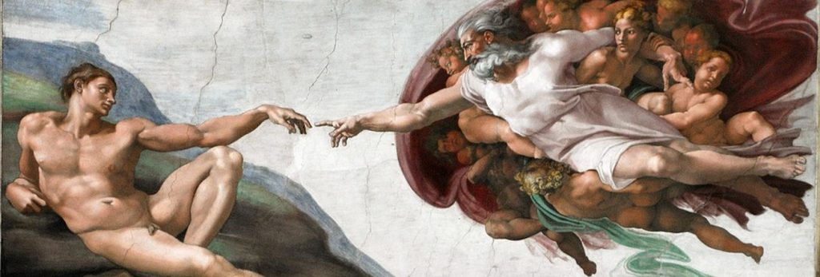
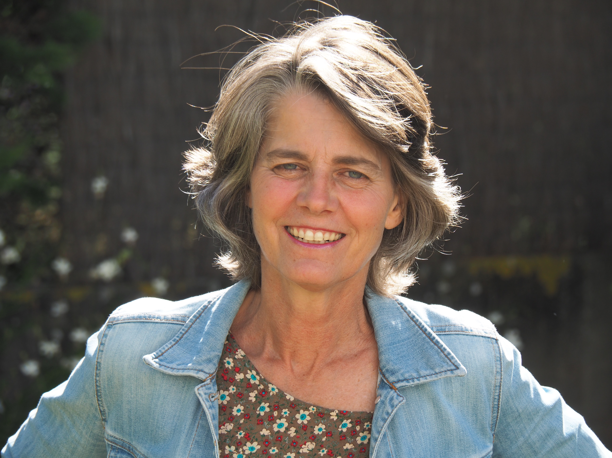
C. Vers quelle compréhension chrétienne de l’homme ?
Aude Ragozin

Slide 16
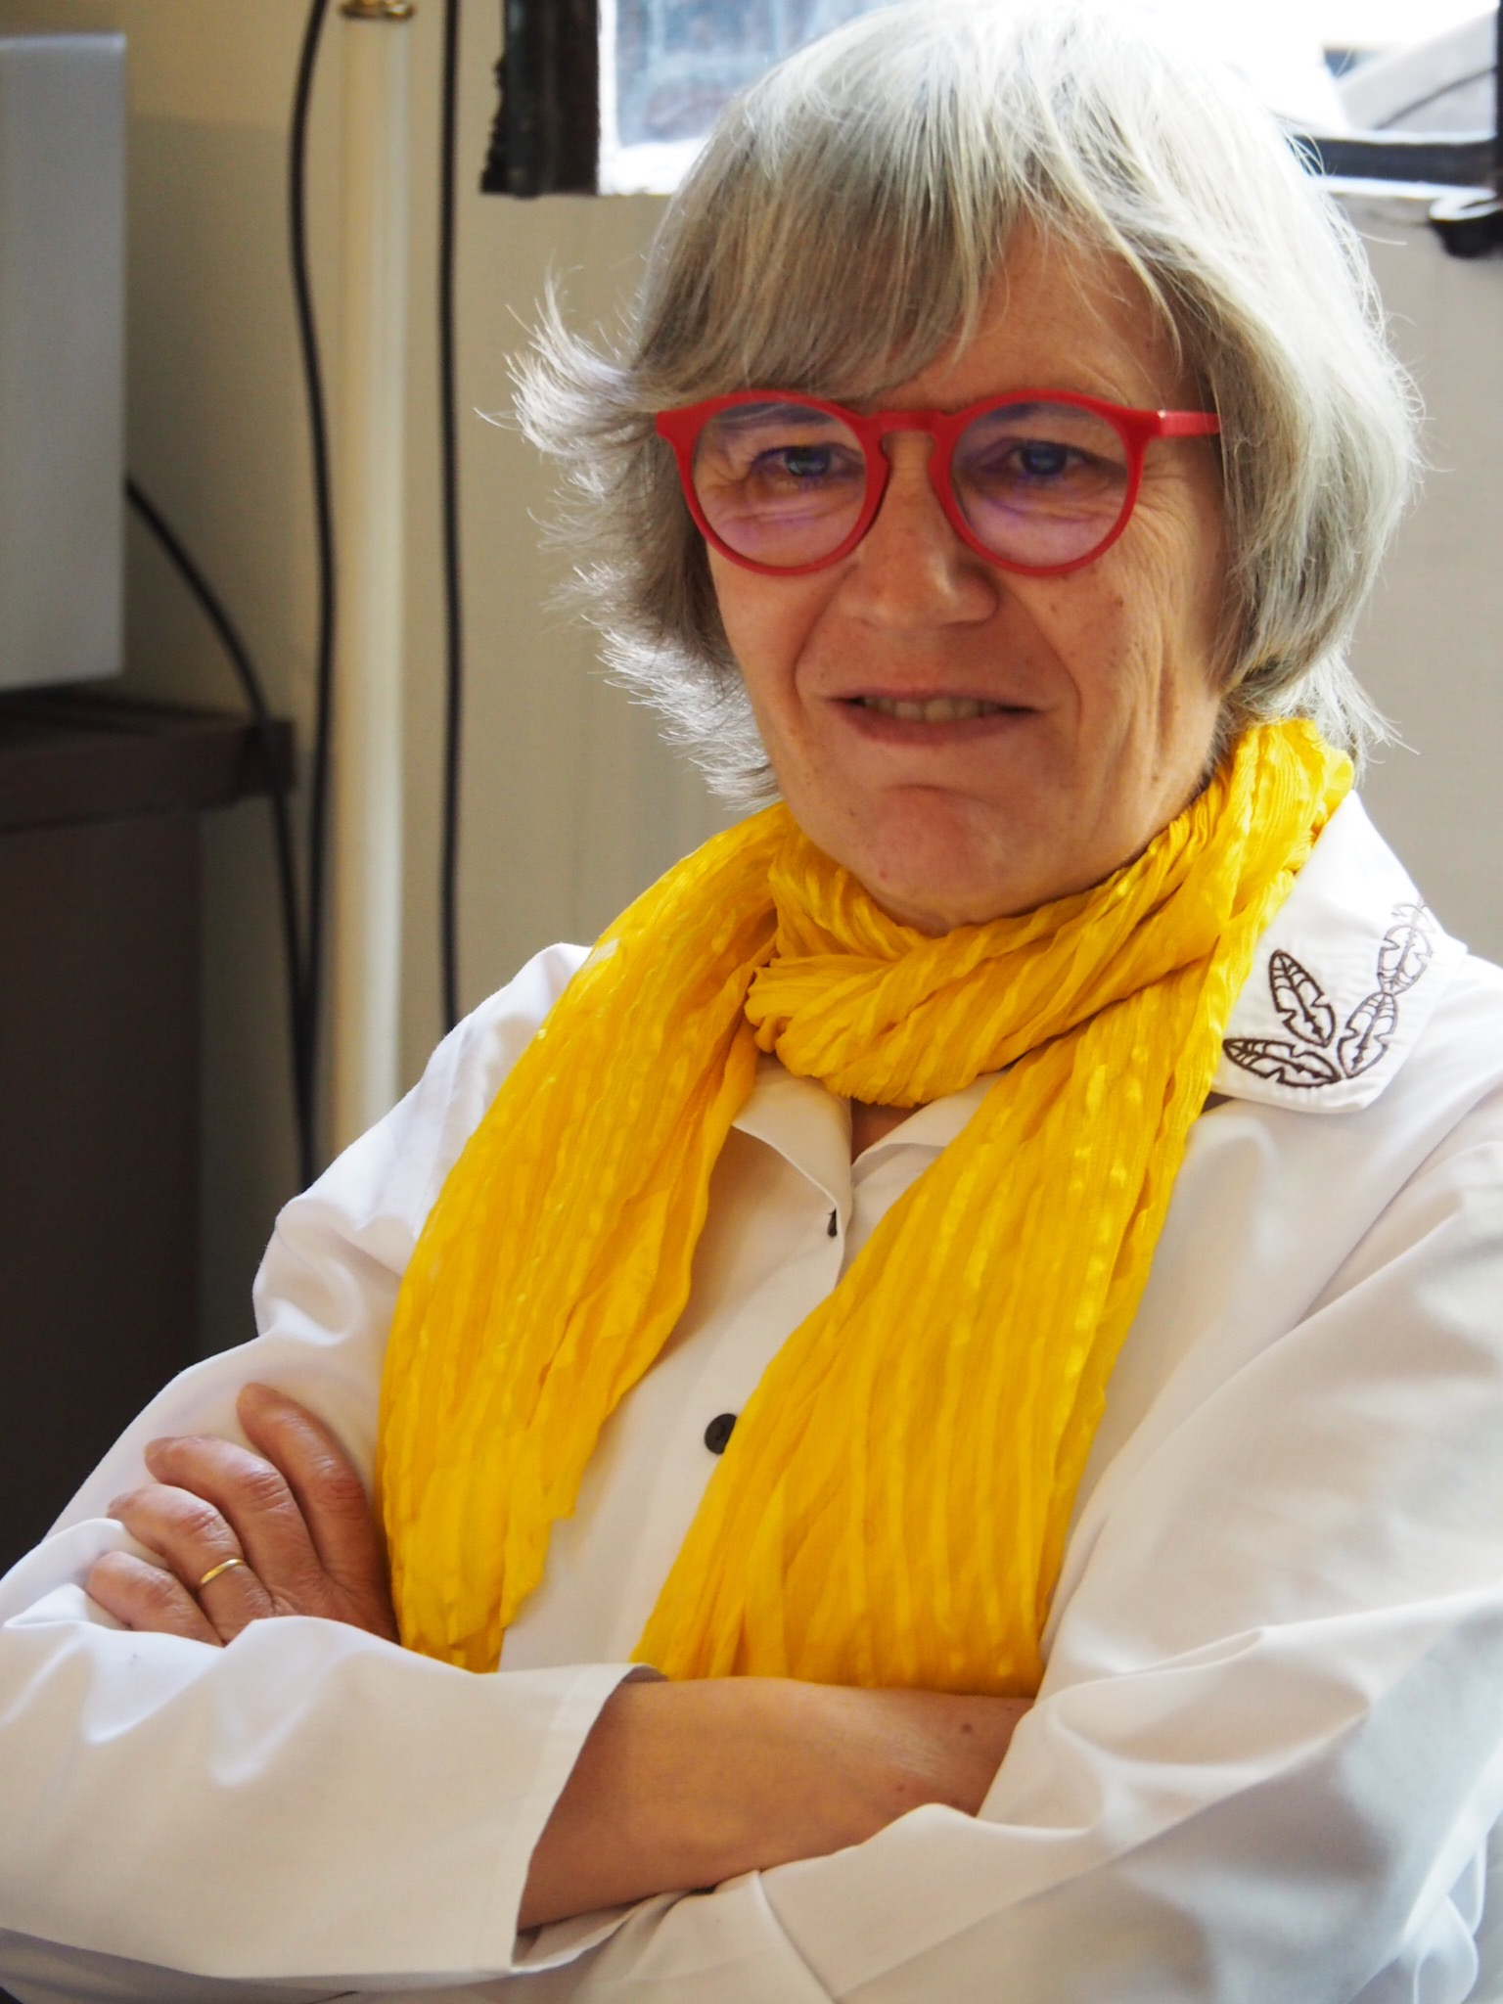
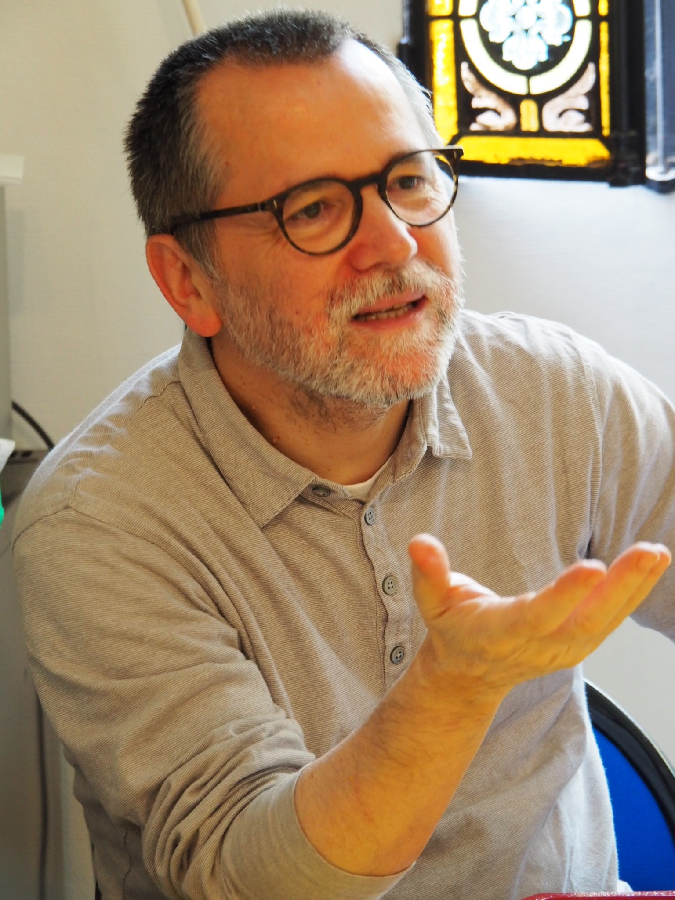
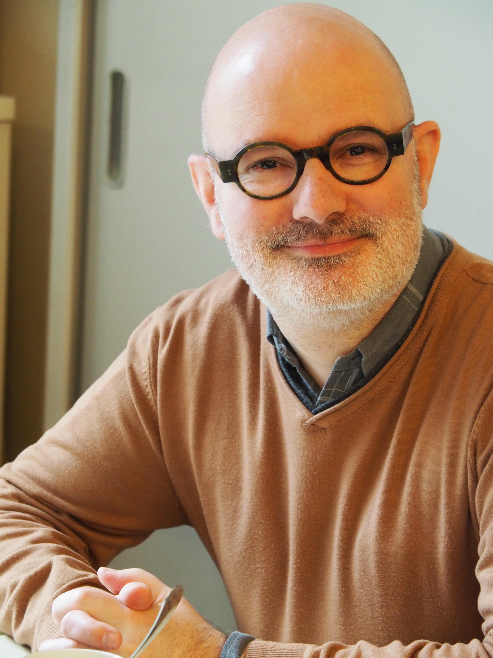
Deuxième année
D. A quoi sert vraiment l’Eglise?
Anne Righini
E. Les sacrements : un sens à retrouver
Isaïa Gazzola
F. Comment agir en chrétien
dans le monde ?
Aude Ragozin
Aude Ragozin
Laurent Lemoine

Slide 17
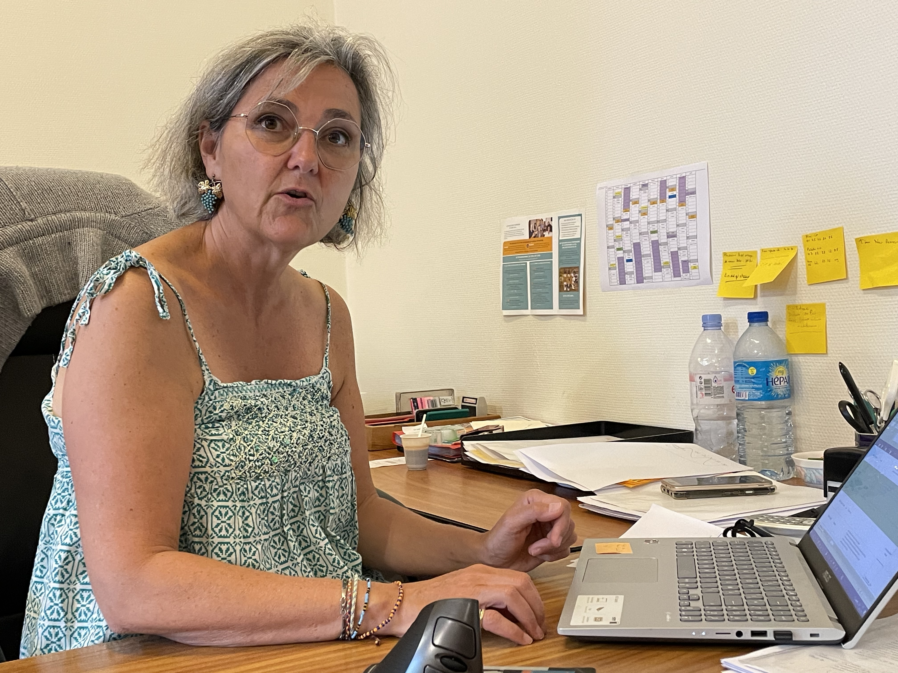
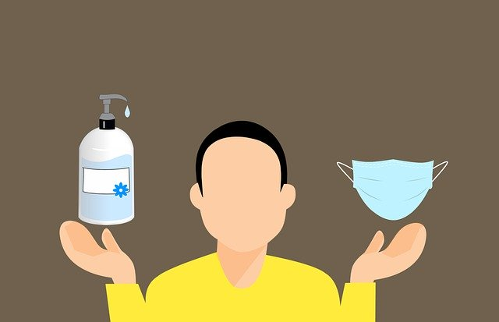
Vie pratique
www.lecif.fr

Slide 18
Bibliothèque de cours sur le site internet
• Aller sur le site internet www.lecif.fr
• Choisir l’onglet : S’inscrire
• Choisir ensuite : Mon compte
• Puis cliquer sur Bibliothèque de cours qui se trouve en haut de page
• Cliquer sur Année 2021 2022
• Choisir votre forfait et votre cours ou année
• Rentrer le mot de passe adapté à votre inscription

Slide 19
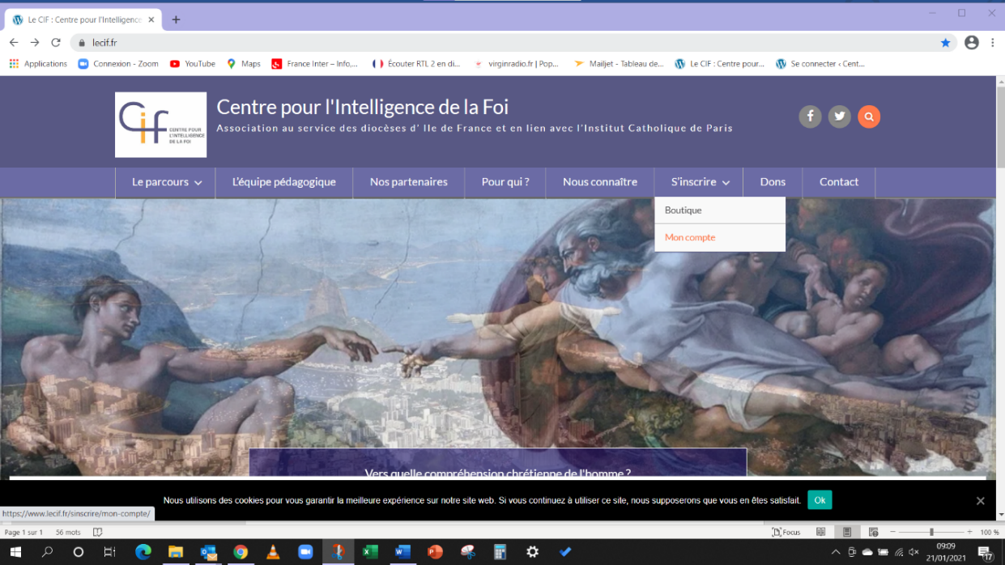
Choisir l’onglet : S’inscrire
Choisir ensuite : Mon compte

Slide 20
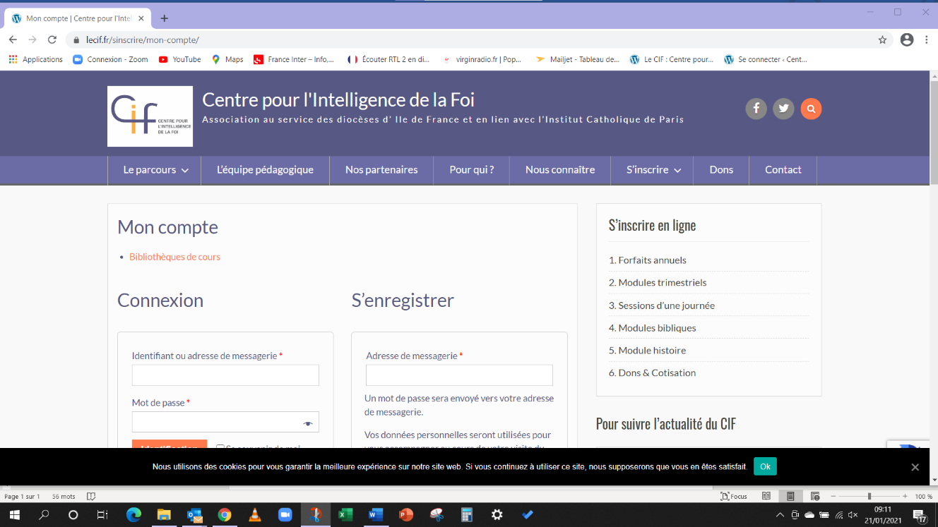
Cliquer sur Bibliothèque de cours qui se trouve en haut de la page sous « Mon compte »

Slide 21
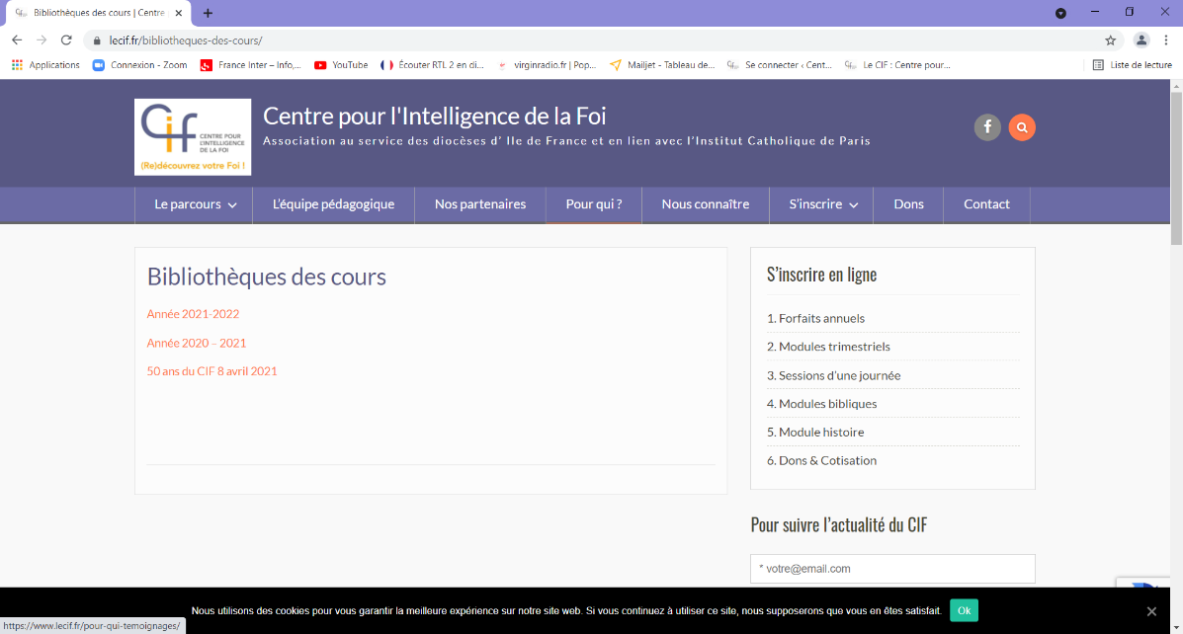
Cliquer sur Année 2021-2022

Slide 22
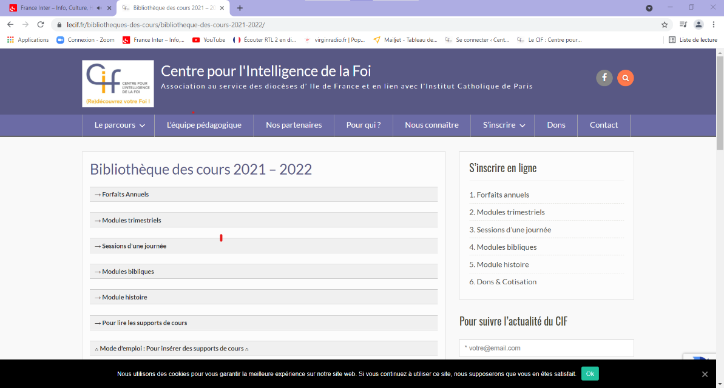
Choisir votre forfait et votre cours ou année

Slide 23
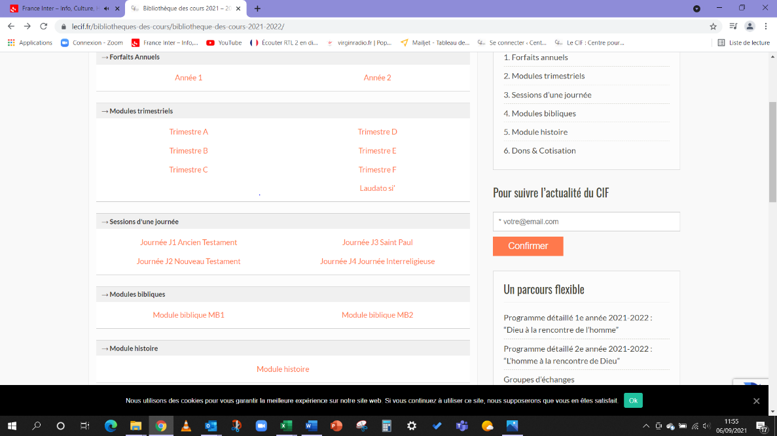

Slide 24
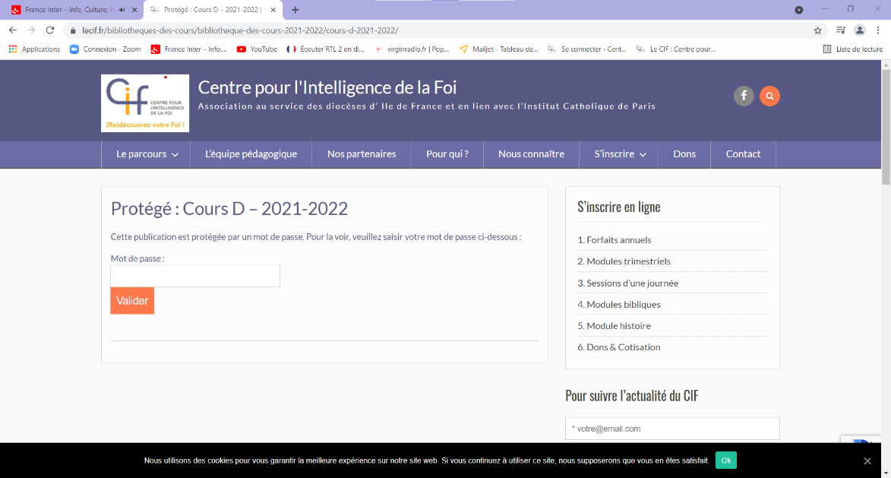
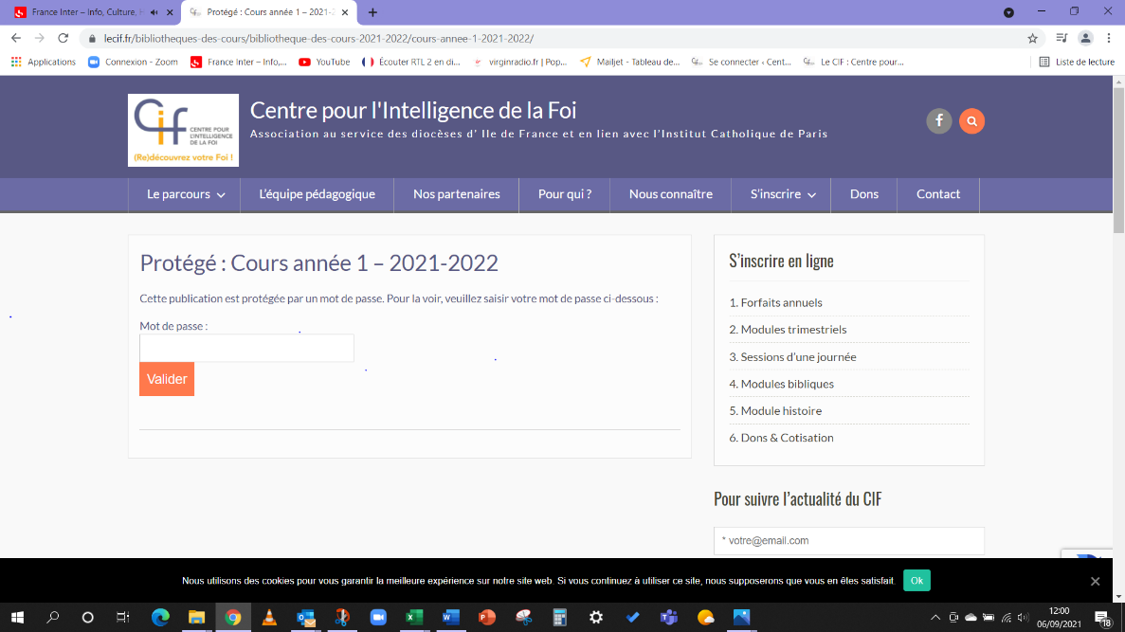
Rentrer le mot de passe adapté à votre inscription

Slide 25
EN ROUTE !

